Slide 1
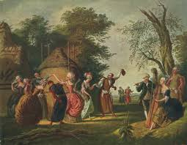
POLONEZ-NARODOWY TANIEC
Polonez – reprezentacyjny Polski taniec narodowy.

Slide 2
NAZWA
.
W zależności od regionu, polonez znany był pod różnymi nazwami: taniec polski, chodzony, pieszy, łażony, wolny, powolny, okrągły, starodawny, staroświecki, chmielowy, gęsi, wielki.
Istnieje opinia, że nazwa polonez pojawiła się dopiero w latach trzydziestych XVIII wieku, jako spolszczenie francuskiego polonaise; francuskie à la polonaise czy włoskie alla polacca oznaczają "w charakterze poloneza".

Slide 3
Geneza tańca
Pierwowzorem poloneza był taniec pieszy pochodzenia ludowego, tańczony najpierw wśród ludu, znany w swym pierwowzorze - chmielowym z drugiej połowy XVI i początku XVII wieku, z czasem przyjął się na dworach magnackich. Na dworach królów polskich polonez stanowił element ceremoniału dworskiego, będąc paradą szlachty przed monarchą. Tańczony był na rozpoczęcie balów, również obecnie inauguruje niektóre imprezy, dla podkreślenia ich uroczystego charakteru (np. studniówki).

Slide 4
Postawa taneczna
Pary taneczne ustawiają się jedna za drugą, tancerz po lewej stronie partnerki. Lewa ręka kobiety spoczywa na prawej ręce mężczyzny, połączone ręce wysuwamy nieco do przodu; ramiona lekko zgięte w łokciach. Ręce zewnętrzne swobodnie opuszczamy wzdłuż ciała. Tancerka może ująć w prawą dłoń suknię, a tancerz oprzeć lewą dłoń na biodrze. Sylwetki tańczących powinny być wyprostowane, głowy dumnie wzniesione.

Slide 5
Technika taneczna
„i” – ugięcie nogi w kolanie
„1” – krok naprzód
„2” – krok naprzód
„3” – krok naprzód

Slide 6
FIGURY
Najczęściej spotykane figury, które mogą być wykonywane bez wcześniejszego przygotowania to:
-para za parą,
-pochód czwórkami,
-pochód ósemkami,
-most,
-wężowa,
-ślimak,
-labirynt.

Slide 7
Polonez w muzyce
W formie stylizowanej polonez jako styl muzyczny pojawił się już w suicie barokowej, a wielu późniejszych kompozytorów sięgało po ten temat. Najbardziej znane w świecie polonezy komponował Fryderyk Chopin, który uczynił z nich arcydzieła muzyki poważnej, czego przykładem jest Polonez As-dur, często kojarzony z Polską. W swoim dorobku polonezy mają także Stanisław Moniuszko oraz Michał Kleofas Ogiński - Pożegnanie Ojczyzny. Również wielu zagranicznych kompozytorów takich jak Johann Sebastian Bach, Georg Philipp Telemann, Wolfgang Amadeus Mozart, Franz Schubert, Carl Maria von Weber, Robert Schumann, Ferenc Liszt, Moritz Moszkowski, Mauro Giuliani, Modest Musorgski, Piotr Czajkowski i Aleksandr Skriabin komponowało polonezy jako osobne utwory muzyczne bądź umieszczały go jako ich część.
Polonez zachował się w kolędach: W żłobie leży, Dzisiaj w Betlejem, Bóg się rodzi, Serca ludzkie się radują czy niemieckiej kolędzie O Tannenbaum. Wśród muzykologów spotyka się opinie, że dopiero w XVIII ułożono teksty religijne do wcześniej znanych melodii tanecznych.

Slide 8
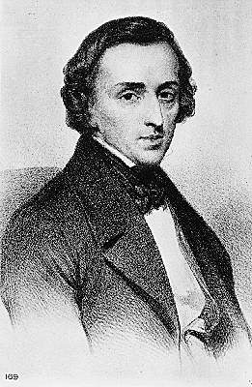
Polonez w muzyce
W formie stylizowanej polonez jako styl muzyczny pojawił się już w suicie barokowej, a wielu późniejszych kompozytorów sięgało po ten temat. Najbardziej znane w świecie polonezy komponował Fryderyk Chopin, który uczynił z nich arcydzieła
Najbardziej znane w świecie polonezy komponował Fryderyk Chopin,

Slide 9
INNE PROPOZYCJE
Polonezy polskich kompozytorów:
Michał Kleofas Ogiński - "Pożegnanie Ojczyzny"
Franciszek Karpiński i Karol Kurpiński - Kolęda "Bóg się rodzi"
Fryderyk Chopin - Polonez As-dur op. 53
Fryderyk Chopin - Polonez A-dur op. 40 nr 1
Stanisław Moniuszko- Polonezy w "Halce", "Strasznym Dworze", "Hrabinie" i innych operach.
Henryk Wieniawski – Polonez D-dur op. 4
Henryk Wieniawski – Polonez A-dur op. 21
Tadeusz Sygietyński - Polonez warszawski
Wojciech Kilar – polonez z filmu Pan Tadeusz-najczęściej używany
Zygmunt Noskowski – Polonez elegijny
Karol Szymanowski – Polonez z tańców polskich

Slide 10
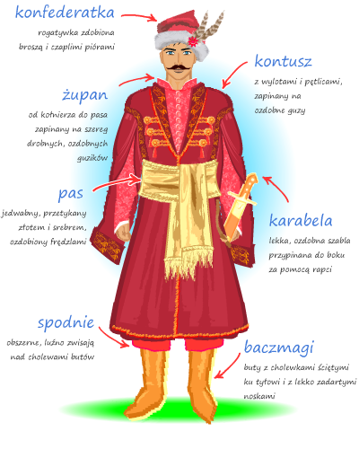
STRÓJ MĘŻCZYZNY
żupan (długa suknia, koszula zapinana na wiele malutkich guziczków)
hajdawery (szerokie płócienne spodnie wiązane w pasie sznurem)
buty skórzane
kontusz zapinany na ozdobne guziki
pas jedwabny przetykany złotek i srebrem ozdobiony frędzlami
czapka (np. konfederatka z czaplimi piórami)
szabla np. karabela

Slide 11
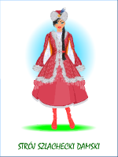
STRÓJ KOBIETY
Kołpaczek (czapka na głowę z futrzanym otokiem)
kontusik (płaszczyk podobny do męskiego kontusza z futrzanymi obszyciami rękawów
suknia z koszulą
trzewiki (najczęściej czerwone)

Slide 12
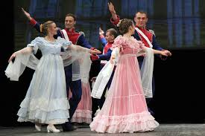
Przykładowe zdjęcie POLONEZA

Slide 13
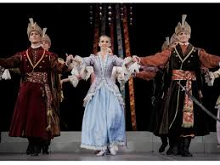
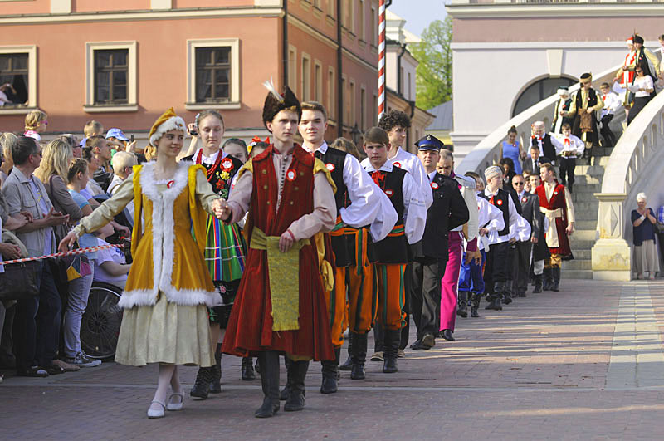
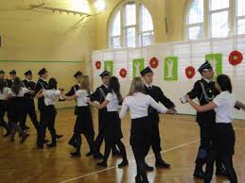

Slide 14
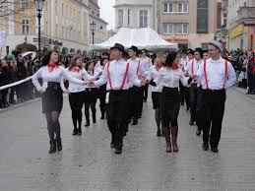
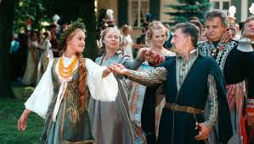
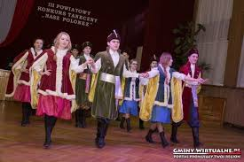
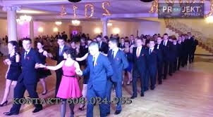

Slide 15
WYKONAWCA
MONIKA CZYŻEWSKA

